Slide 1
I/O systém
Vnější paměti
Notes:
Jsou heterogenní – různé normy´+ výjimky
Každý výrobek stejného typu se ovládá unikátně – řeší to OS na úrovni služeb
Heterogenita skryta ve spolupráci s řadičem
Chceme, aby IO operace probíhaly současně s prací procesoru

Slide 2
Hardware (1)
HW pro I/O je značně rozmanitý
Existují však určité běžně používané prvky
  Port
  Sběrnice (bus)
  Řadič (host adapter, controller)
I/O zařízení jsou řízena I/O instrukcemi
  IN, OUT
Notes:
- Port – identifikovatelné místo v architektuře počítače, který reprezentuje místo, na které je připojena periferie
Sběrnice – základní komunikační systém pro přenos informací
Řadič – aby se připojení přizpůsobilo instrukčnímu repertoáru – je ovládáno pomocným procesorem = řadič, který vyváží na sběrnici registry, do kterých se zadávají příkazy nebo data
I/O instrukce – pro ovládání přenosů: dodat data na port, odebrat data z portu, získat informaci, zda je periferní operace hotova

Slide 3
Hardware (2)
Adresy I/O zařízení
  Uváděné přímo v I/O instrukcích (např. IN AL, DX : DX port, AL získaný bajt)
I/O se mapuje na přístup k paměti (např. grafická karta, videopaměť)
Základní způsoby ovládání I/O
  Polling, programované I/O operace
    Aktivní čekání na konec operace
  Přerušení
  DMA
Notes:
Buď mají samostatný adresový prostor (neudávají se adresy ve FAP ale řeší se přes porty)
I/O porty jsou skryty vůči procesoru. Ve FAP se rezervuje škála adres, kt. Slouí jako přístupové cesty k I/O zařízením. Nají speciální vstupně výstupní instrukci a používá klasickou memory reference
Například operace STORE – ulož obsah registru na nějakou adresu
Polling – periferní zařízení zahájí činnost a busy waiting (nelze u multitaskingu)

Slide 4
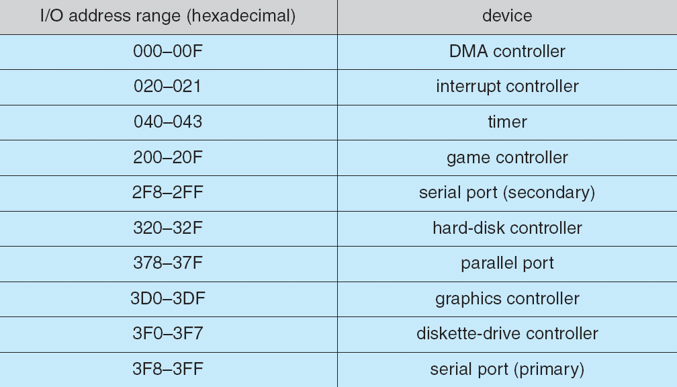
Rozmístění I/O portů v PC

Slide 5
Techniky provádění I/O
Programovaný I/O (busy-waiting)
  Opakovaně se ptám na stav zařízení
    Připraven / Pracuje / Chyba
I/O řízený přerušením
  Zahájení I/O pomocí I/O příkazu
  Paralelní běh I/O s během procesoru
  I/O modul oznamuje přerušením konec přenosu
Direct Memory Access (DMA)
  Kopírování bloků mezi pamětí a I/O zařízením na principu kradení cyklů paměti
  Přerušení po přenosu bloku (indikace konce)
Notes:
- Vydání I/O instrukce a doptávání, zda už je konec
Driver říká – dělej si co chceš a až skončí I/O operace, domluvíme se co dál

Slide 6
Přerušení
Přerušení obsluhuje ovladač přerušení (kód OS)
Maskováním lze některá přerušení ignorovat nebo oddálit jejich obsluhu
Patřičný ovladač přerušení se vybírá přerušovacím vektorem
  Některá přerušení nelze maskovat
  Přerušení mohou být uspořádána podle priorit
Přerušení se používá i pro řešení výjimek (nejsou asynchronní)
Notes:
řadič po spuštění I/O operace předá řízení dispečeru, po přerušení se zavolá jádro OS, které vyhodnotí, že se jedná o periferní přerušení. zjistí, která periferie přerušení způsobila a aktivuje se příslušný řadič, který vyhodnotí, zda operace již skončila. Pokud neskončila, pokračuje se v přenosu, pokud skončila mohou být procesy, které čekali na tuto periferní operaci zařazeny mezi připravené
Musí být zachována možnost obnovit instrukci (využití PCB)

Slide 7
DMA
Přímý přístup do paměti (Direct Memory Access)
  Nahrazuje programovaný I/O při velkých přesunech dat
  Vyžaduje speciální DMA řadič
  Při přenosu dat se obchází procesor, přístup do paměti zajišťuje přímo DMA řadič
  Procesor a DMA soutěží o přístup k paměti
Notes:
Krade cykly na sběrnici (má prioritu vyšší než procesor)
Relativně nákladné zařízení
Implementuje se do řadiče, kt. Je schopen manipulovat s několika periferiemi – vzniká I/O kanál
Ne každá periferie má vlastní DMA řadič (například více diskových jednotek může mít společný)

Slide 8
Aplikační rozhraní I/O
Jádro OS se snaží skrýt rozdíly mezi I/O zařízeními a programátorům poskytuje jednotné rozhraní
Dále vrstva ovladačů ukrývá rozdílnost chování I/O řadičů i před některými částmi jádra
Některé vlastnosti I/O zařízení
  Mód přenosu dat – znakové (terminál) / blokové (disk)
  Způsob přístupu – sekvenční (modem) / přímý (disk)
  Sdílené/dedikované – klávesnice / páska
  Rychlost přenosu – vystavení, přenos, ...
  Read-write, read only, write only
Notes:
OS definuje služby např. Read/Write – mohu říct, které zařízení má plnit roli standardního vstupu/výstupu a na tuto periferii se zasílají data
Heterogenita je obrovská, vše musím zvládnout pomocí služeb (vidím jednotné API nad jádrem)
Transformace se zajistí pomocí driverů - ovladačů (SW moduly) – ty se také snaží poskytovat jednotné rozhraní

Slide 9
Bloková a znaková zařízení
Bloková zařízení – typicky disk
  Příkazy – read, write, seek
  Logický způsob přístupu – obecný I/O nebo souborový systém
  Možný přístup formou souboru mapovaného do paměti
Znaková – klávesnice, myš, sériový port
  Příkazy – get, put
  Nad nimi knihovní podprogramy pro další možnosti (např. řádková editace)
Notes:
- Jednotky až desítky kbytů
- Malé jednotky bytů

Slide 10
Síťová zařízení
Přístup k nim se značně liší jak od znakových, tak od blokových zařízení
  Proto mívají samostatné rozhraní OS
Unix i Windows obsahující rozhraní nazývané „sockets“
  Separují síťové protokoly od síťových operací
  Přístup jako k souborům (včetně funkce select)
Existuje celá řada přístupů k síťovým službám
  Pipes (roury), FIFOs, streams, queues, mailboxes
Notes:
Komplexní
Předáváme si zprávy mezi procesy, které jsou v izolovaných prostředích a jsou propojeny komunikačním prostředím s neznámou rychlostí
Při distribuovaném systému nejsme schopni identifikovat procesy (např. pomocí PID). Nelze říct – pošli to procesu 1005 na tom a tom uzlu – ale posílám to do tzv. mrtvé schránky
Socket – mrtvá schránka – existuje domluva, pro jaký učel se saná schránka používá – a ten kdo získává data musí vědět, kam si pro ně chodit a naopak

Slide 11
Blokující a neblokující I/O (1)
Blokující
  Z hlediska procesu synchronní
  Proces čeká na ukončení I/O
  Snadné použití (programovaní), snadné porozumění (po provedení operace je hotovo to co jsem požadoval)
  Někdy však není dostačující (z důvodu efektivity)
Neblokující
  Řízení se procesu vrací co nejdříve po zadání požadavku
  Vhodné pro uživatelské rozhraní, bufferovaný I/O
  Bývá implementováno pomocí vláken
  Okamžitě vrací počet načtených či zapsaných znaků
Notes:
Blokující – proces je zařazen do fronty čekajících a přesunut do připravených po konci io operace
I pokud nebyla IO dokončena
Umožňuje zjistit dostupnost dat aniž by vytuhl, pokud by dostupná nebyla
Typicky jedno vlákno dělá blokující (načítání z klávesnice) a druhé prekresluje obrazovku
Můžeme teoreticky umožnit aplikaci ovládání IO zařízení napřímo (rnabídneme přímo rozhraní) – výjimečné, většinou si vystačím s read/write

Slide 12
Blokující a neblokující I/O (2)
Asynchronní
  Proces běží souběžně s I/O
  Konec I/O je procesu hlášen signály
  Obtížné na programovaní, složité používání, ale v případě vhodně promyšleného programu velice efektivní
Notes:
Variace na neblokující IO
Signály = proměnná procesu, callback funkcí (předá adresu fuknce, která se spustí po dokončení IO)

Slide 13
I/O subsystém v jádru (1)
Plánování
  Některé I/O operace požadují řazení do front na zařízení
  Některé OS se snaží o „spravedlnost“
Vyrovnání (vyrovnávací paměti), buffering
  Ukládání dat v paměti v době přenosu k/ze zařízení
  Řeší rozdílnost rychlosti
  Řeší rozdílnost velikosti datových jednotek
Notes:
Máme speciální fronty procesů, které čekají na dokončení specifické IO operace
Pomalejší ukládá do bufferu, který je poslán rychlejšímu zařízení najednou a pomalejší mezitím ukládá do alternativního bufferu
Např. zobrazování animované grafiky – nevidíme nehotové obrázky
-Sítě – rozbití na malé pakety

Slide 14
I/O subsystém v jádru (2)
Caching
  Rychlá paměť udržuje kopii dat
  Vždy pouze kopii
  Caching je klíčem k dosažení vysokého výkonu
Spooling
  Udržování fronty dat určených k výpis na zařízení
  Pokud zařízení může vyřizovat požadavky pouze sekvenčně
  Typicky tiskárna
Rezervace zařízení
  Exkluzivita přístupu k zařízení pro proces
  Rezervace / uvolnění – volání systému
  Pozor na uváznutí (deadlock)
Notes:
Podobné jako buffering ale u bufferingu neděláme kopii
Heuristiky předvídají, co má být v cache (část FAP, která se často používá)
Spooling – Simultaneous Peripheral Operations Online
V daném okamžiku může vstupně-výstupní zařízení provádět jen jednu úlohu, a proto jsou při současném přístupu více aplikací k zařízení jejich požadavky řazeny do fronty – například tisková fronta
Mohou si držet zdroje navzájem

Slide 15
Výkon
I/O je nejvýznamnějším faktorem výkonu celého systému
  CPU musí provádět ovladače a programy I/O části jádra
  Při přerušení se přepíná kontext
  Provádí se kopírování dat
  Zvláště významný je síťový provoz
Notes:
- Ideální je kombinace IO a výpočtů
Síťový provoz – různé rychlosti zařízení

Slide 16
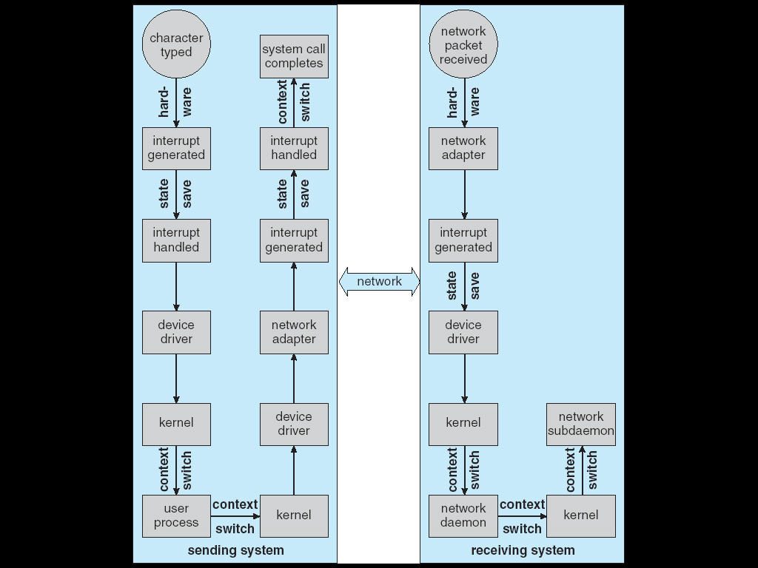
Příklad – Síťová aplikace
Notes:
Počet kroků při napsání jjednoho znaku v telnet relaci a podobný počet kroků musí být proveden k zobrazení znaku

Slide 17
Zvyšování výkonu
Omezujeme počet přepnutí kontextu
Omezujeme zbytečné kopírování dat
Omezujeme počet přerušení tím, že přenášíme delší bloky
Využíváme všech výhod (funkcí) moderních řadičů
Používáme co nejvíce DMA
Všechny komponenty kombinujeme s cílem dosažení co nejvyšší propustnosti
  CPU, paměť, sběrnice, I/O zařízení

Slide 18
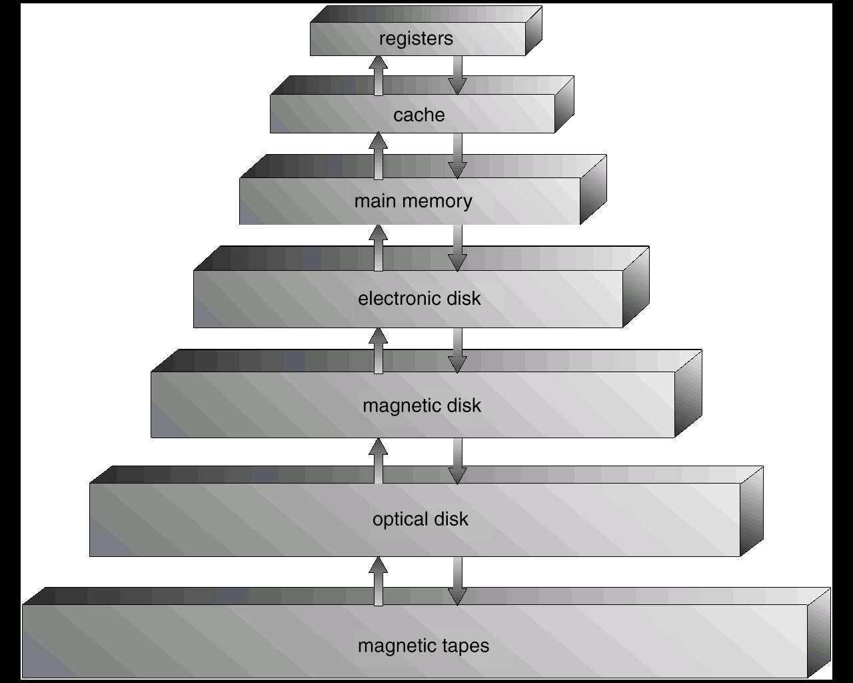
Paměťová hierarchie
Primární paměti
  Nejrychlejší
  Energeticky závislé
  Cache, hlavní (operační) paměť
Sekundární paměti
  Středně rychlé
  Energeticky nezávislé
  Také nazývané „on-line storage“
  Flash disky, magnetické disky
Terciální paměti
  Levná typicky vyměnitelná média
  Pomalé
  Energeticky nezávislé
  Také nazývané „off-line storage“
  Floppy disky, magnetické pásky, optické disky
Notes:
Rychlost přístupu klesá
Cena bitu klesá
Kapacita roste

Slide 19
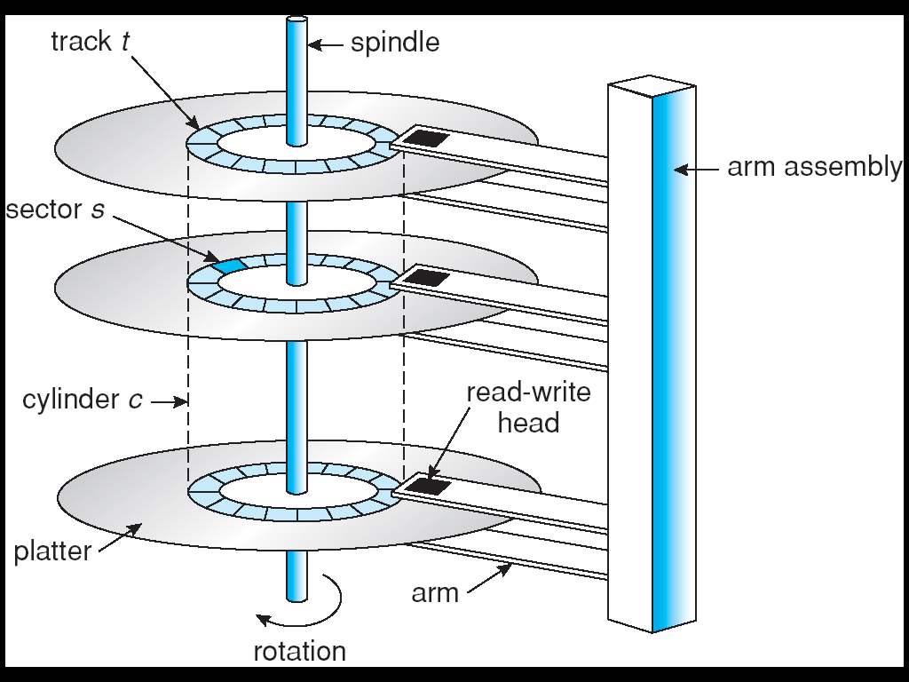
Magnetické disky
Notes:
- Několik magnetických kotoučů nasazených na rotující vřeteno
Na jeden povrch jedna hlava plovoucí blízko nad povrchem
5400 – 15000 RPM
Čtení: vystavení hlavy na požadovanou stopu; vyčkání na natočení; zápis/čtení během průchodu

Slide 20
Struktura disku
Diskové mechanismy se adresují jako velká 1-dimen-sionální pole logických bloků
  Logické bloky jsou nejmenší jednotkou přenosu dat
1-dimensionální pole logických bloků je zobrazováno do sektorů disku sekvenčně
  Sektor 0
    První sektor na první stopě vnějšího válce
  Zobrazování pokračuje po této stopě, potom po ostatních stopách tohoto válce, a potom po válcích směrem ke středu

Slide 21
Plánování disku (1)
OS je odpovědný za efektivní používání hardware
  Pro disky – co nejrychlejší přístup a co největší šířka pásma
Doba přístupu (access time) je dána
  Dobou vystavení (seek time) – na válec se stopou s adresovaným sektorem
  Dobou rotačního zpoždění – dodatečná doba do průchodu adresovaného sektoru pod čtecí/zápisovou hlavou
Minimalizace doby vystavení
  Doba vystavení ≈ vystavovací vzdálenosti
  Řeší plánování činnosti disku

Slide 22
Plánování disku (2)
Rotační zpoždění
  Shora omezeno konstantou
Šířka pásma
  Počet přenesených bytů / doba od zadání skupiny požadavků do jejich ukončení
  Převzatý pojem z telekomunikací

Slide 23
Plánování disku (3)
Existuje celá řada algoritmů pro plánování přístupu na disk
Příklad – vzorová fronta požadavků na přístup k disku (máme válce 0-199)
98, 183, 37, 122, 14, 124, 65, 67
Hlavička disku vystavena na pozici 53

Slide 24
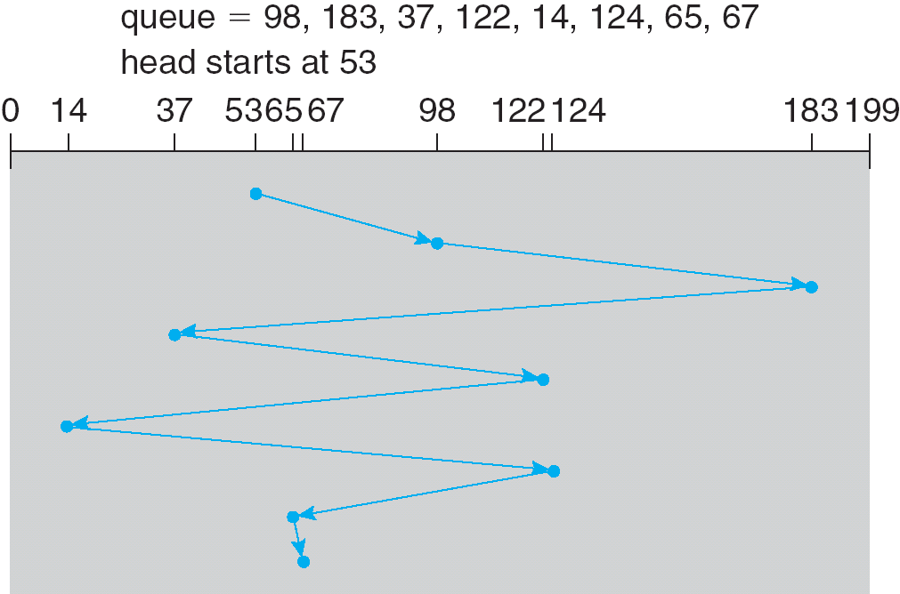
FCFS
Celkem přesun o 640 válců

Slide 25
SSTF (1)
Z fronty požadavků vybírá ten požadavek, který vyžaduje minimální dobu vystavení od současné pozice hlavičky
Shortest Seek Time First algoritmus je variantou algoritmu SJF (shortest job first)
  Může způsobit stárnutí požadavků.
Náš příklad vyžaduje přesun o 236 válců

Slide 26
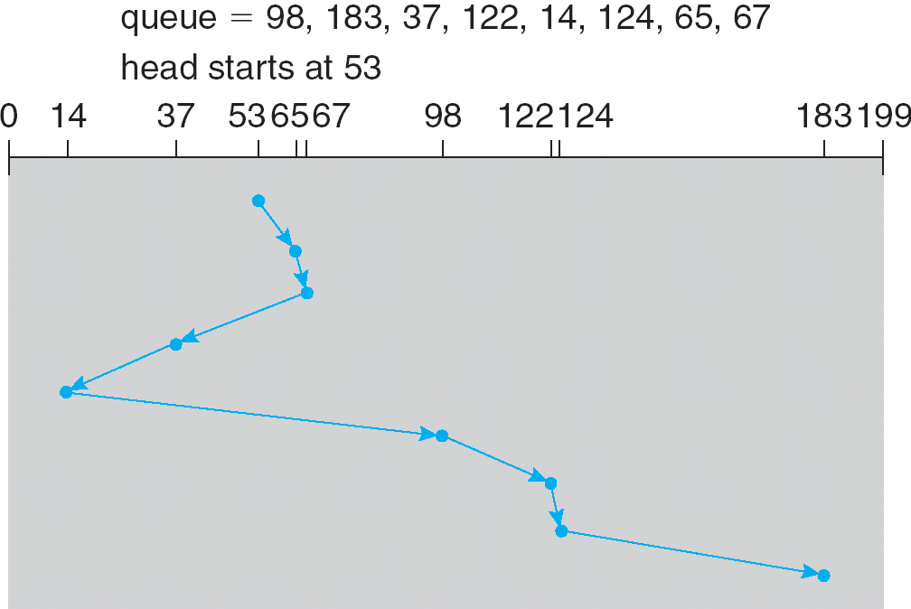
SSTF (2)

Slide 27
SCAN (1)
Hlavička disku začíná na jedné straně disku a přesunuje se při splňování požadavků ke druhé straně disku. Pak se vrací zpět a opět plní požadavky
Někdy nazývané algoritmus typu výtah
Náš příklad vyžaduje přesun o 208 válců

Slide 28
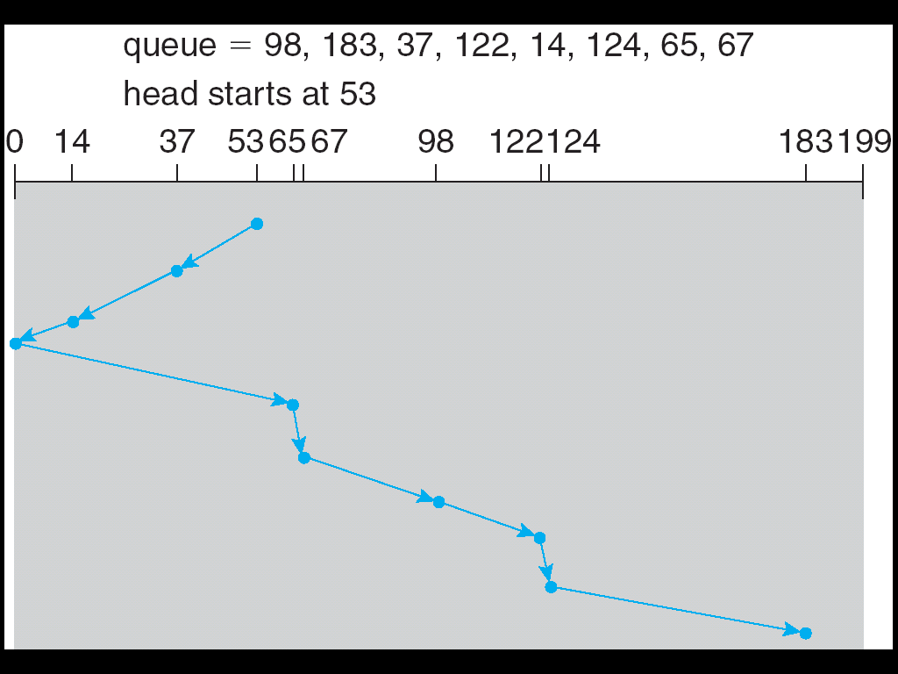
SCAN (2)

Slide 29
C-SCAN (1)
Poskytuje jednotnější čekací dobu než SCAN
Hlavička se posouvá z jednoho konce disku na druhý a zpracovává požadavky. Potom se vrací zpět bez vyřizování požadavků a opět začíná vyřizovat požadavky z prvního konce
Válce považuje za kruhový seznam, který za posledním válcem pokračuje opět prvním válcem

Slide 30
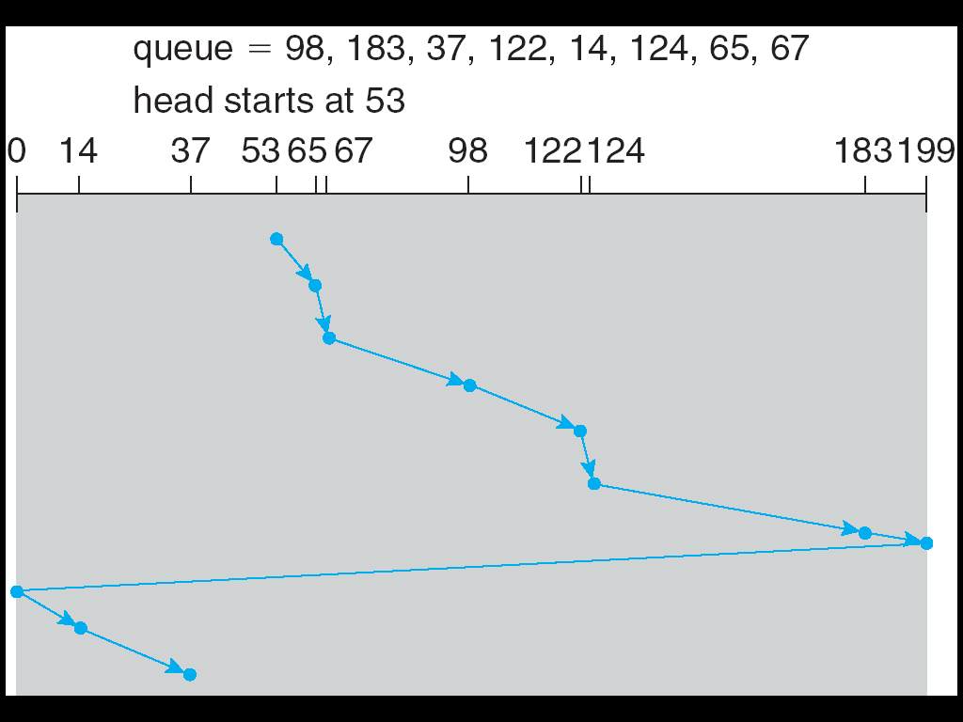
C-SCAN (2)

Slide 31
C-LOOK (1)
Obdoba C-SCAN, ale hlavička jen potud do kraje, pokud existují požadavky.
Pak se vrací zpět

Slide 32
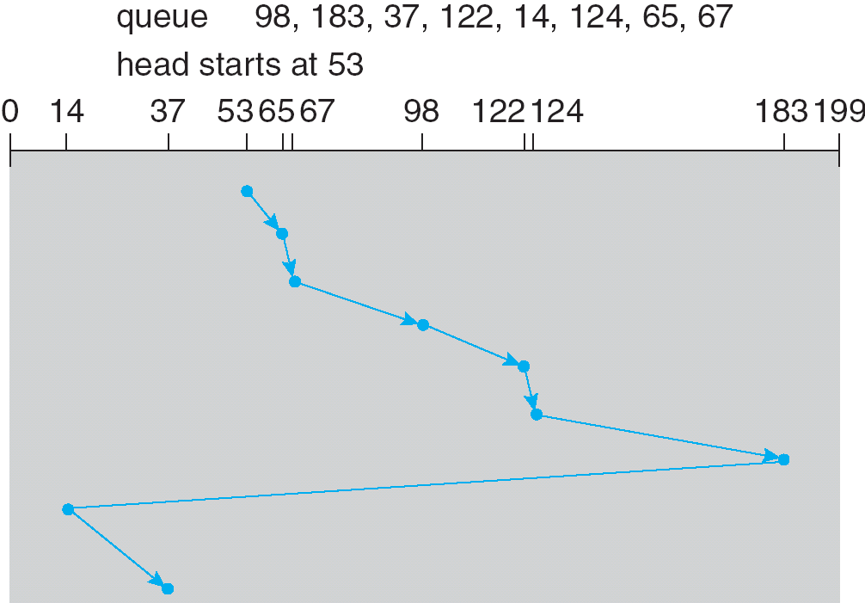
C-LOOK (2)

Slide 33
Výběr algoritmu
SSTF je přirozený, má přirozené chápání
SCAN a C-SCAN jsou vhodnější pro velkou zátěž disku
Výkon závisí na počtu a typech požadavků
Požadavky na disk mohou být ovlivněny metodami organizace souborů v souborovém systému
Plánovací algoritmus by měl být napsán jako samostatný modul
  Možnost záměny plánovacího algoritmu
Častá implicitní volba bývá SSTF nebo LOOK

Slide 34
Moderní HW
U moderních disků nemusí být známé mapování logických bloků na fyzické adresy
Disku předáme skupinu požadavků a disk si pořadí optimalizuje sám
OS přesto může mít zájem na vlastním řazení požadavků
  Priorita I/O operací z důvodu výpadků stránek
  Pořadí operací zápisu dat a metadat souborového systému

Slide 35
Technologie RAID (1)
RAID (Redundant Arrays of Independent (Inexpensive) Disks)
  Organizace disků řízená tak, že poskytuje dojem jednoho (logického) disku
  S velkou kapacitou a rychlostí díky tomu, že mnoho disků pracuje paralelně
  S velkou spolehlivostí, data se uchovávají redundantně, lze je obnovit i po poruše některého z disků

Slide 36
Technologie RAID (2)
Pravděpodobnost, že některý disk z množiny N disků selže je mnohem vyšší, než pravděpodobnost, že selže jediný disk
  N = 100 disků, každý má MTTF = 100 000 hodin (cca 11 let), celý systém bude mít MTTF = 1000 hodin (cca 41 dní)
  Techniky na bázi redundance chránící před ztrátou dat jsou pro systémy s velkým počtem komponent (disků) kritické
Původní záměr
  Levná alternativa nahrazující velké drahé disky
  „I“ je interpretováno jako „independent“

Slide 37
RAID – zvýšení spolehlivosti (1)
Redundance
  Nadbytečnost, doplňková informace použitelná pro obnovu informace po poruše (disku)
Zrcadlení (stínování), Mirroring (shadowing)
  Každý disk je duplikován, 1 logický disk je tvořen 2 fyzickými disky
  Každý zápis se provede na obou discích, čte se z jednoho disku (s kratší dobou vystavení)
  Jestliže se jeden disk porouchá, data jsou k dispozici na druhém disku

Slide 38
RAID – zvýšení spolehlivosti (2)
Zrcadlení (pokr.)
  Ke ztrátě dat dojde při výpadku obou disků, když zrcadlový disk selže dříve, než se systém opraví
  Průměrná doba do ztráty dat závisí na průměrné době do poruchy a průměrné doby opravy
  Např. MTTF = 100 000 hodin, průměrná doba opravy 10 hodin, dává u zrcadlené dvojice disků průměrnou dobu ztráty dat 100 000² / (2 * 10) = 500*10⁶ hodin (čili 57 000 let), když budeme ignorovat požáry apod.

Slide 39
RAID – zvýšení výkonu
Dva hlavní cíle paralelismu v diskových systémech
  Zvýšení propustnosti vyvážením zátěže malými přístupy
  Paralelizace velkých přístupů s cílem zkrácení doby odpovědi
Zvýšení přenosové rychlosti paralelním zápisem do více disků (dělení, striping)
  Bit-level striping
  Blok-level striping

Slide 40
RAID – Bit-level striping
Dělení bitů každého bytu mezi samostatné disky
V poli 8 disků se zapisuje bit i každého bytu na disk i
Čtení dat probíhá 8krát rychleji než z jednoho disku
Vystavení je delší než v případě jednoho disku
Dnes se bit-level striping de facto už nepoužívá

Slide 41
Block level striping
Systém s n disky, blok souboru i se zapisuje na disk (i mod n) + 1
Požadavky na různé bloky se mohou realizovat paralelně, jestliže bloky leží na různých discích
Požadavek na dlouhou posloupnost bloků může použít všechny disky paralelně

Slide 42
RAID 0
Žádná redundance, jen souběžnost
Porucha jedno disku znamená ztrátu všech dat

Slide 43
RAID 1
Notes:
2 redundance se dosahuje duplikovanm vsech dat
2 spolehlivost na ba zi „alesponˇ 1 kopie ze 2 je O.K.”,
nejjednoduss obnova disku z druheho disku
2 provad se paraleln zapis,
2 cte se z disku, z ne jz se dosahne nejkrats doby vystaven
2 50% kapacity disku je redundance, vysoka cena
vhodne pro kriticke aplikace z hlediska ztra ty dat

Slide 44
RAID 2 a 3
Notes:
RAID 2, Error-Correcting Coding
X netypicka , rdce pouzvana implementace
X zalozena na ba zi prouzkovan bitu
X podpora spolehlivosti opravnymi Hammingovymi ko dy
v prostred s velkym vy skytem diskovy ch poruch
(oprava 1b chyb, detekce 2b chyb)
2 RAID 3, Bit-Interleaved Parity
X netypicka , rdce pouzvana implementace
X prouzkovan na u rovn bytu s dedikovanym paritnm diskem
X IO operace adresuj najednou vsechny disky, resen soucasny ch
na sobny ch pozadavku nelze prekry vat, raciona lne pouzitelne pro
monouzitelske prostred s aplikacemi s dlouhymi za znamy
X v soucasnosti plne nahrazeno kongurac RAID 5

Slide 45
RAID 4
Občas používaná implementace na bázi proužkování bloku
  Analogie RAID 0 s paritním diskem
  Parita pomocí XOR
Notes:
obcas pouzvana implementace na ba zi prouzkovan bloku
analogie RAID 0, doplneny je disk s paritn informac
X parita { XOR pres vsechny bloky ,,v jednom radku",
oprava pri vypadku jednoho datoveho disku viz RAID 3
X na obr. je 20% kapacity disk u redundance
X pokud se vyskytuje hodne maly ch bloku ,
coz je caste v multitaskingovem multiuzivatelskem prostred
paritn disk je z hlediska propustnosti u zky prol,
neposkytuje vyhodu proti RAID 5
cten bloku { cte se pouze 1 blok s daty
2 cten bloku z vypadleho disku { ctou se dane bloky ze vsech
disku vc. paritnho a hodnota cteneho bloky se vypocta
pomoc XOR
2 zapis bloku
X naivn resen {
nacte se n 􀀀 1 blok u, spocte se parita a zapse se
zapisovany a paritn blok, tj. manipuluje se s n + 1 bloky
X chytrejs resen {
precte se prepisovany blok, precte se paritn blok, zapse se blok,
zapse se novy paritn blok
= P°uvodn´ıHodnotaBloku XOR Nov´aHodnotaBloku XOR
Pu° vodn´ıHodnotaParitn´ıhoBloku (4 diskove operace)
X v soucasnosti plne nahrazeno kongurac RAID 5

Slide 46
RAID 5 (1)
Velmi populární implementace RAID na bázi proužkování bloku

Slide 47
RAID 5 (2)
Minimum jsou 3 disky (prokládaná data + parita), z které je možno obnovit poškozená data
Proužkovaná je i opravná redundantní informace
Na rozdíl od RAID 4 jsou paritní data rozložena po všech discích
Dosahuje se vyrovnané propustnosti
  Doba odezvy je velmi dobrá
Čtení ze všech disku najednou mimo parity, tzn. zrychlení (n – 1) krát
Při zápisu je třeba počítat paritu – hardware na řadiči
Využitá kapacita je (n – 1) krát velikost disku
Zvládne výpadek 1 disku

Slide 48
RAID 6
Proužkování na úrovni bloků
Zabezpečovací informace (opravné kódy) je dělena mezi všechny disky
Obdoba RAID 5
  Ale udrzuje 2krát paritní informaci
  Zvládne výpadek dvou disků najednou
Minimum 4 disky
Využitelná kapacita (n – 2) krát kapacita 1 disku

Slide 49
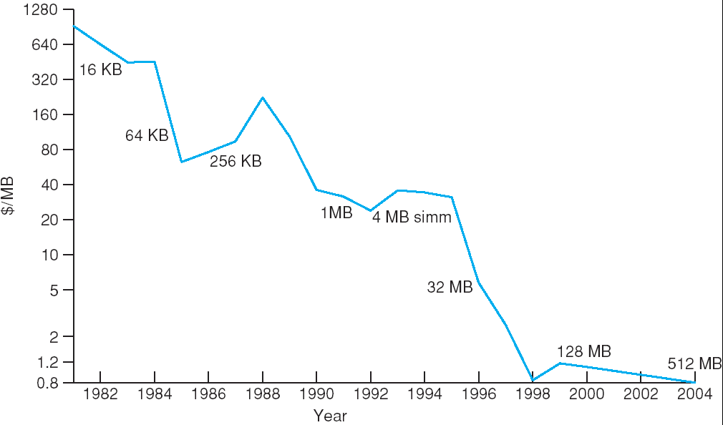
Cena MB RAM (1981 – 2004)
Dnes asi $0.005/MB (16 GB)

Slide 50
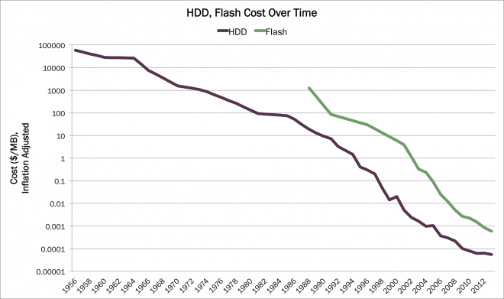
Cena MB pevných disků (1956 – 2012)

Slide 51
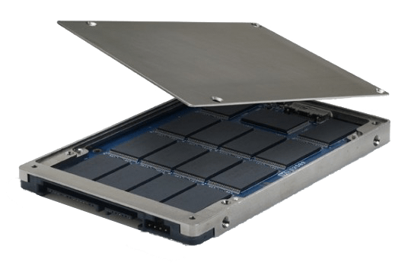
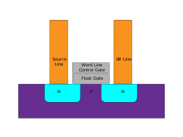
SSD disky (1)
Solid-state drive
Neobsahuje pohyblivé mechanické části
  Nižší spotřeba elektrické energie
Pro uložení použita
flash paměť

Slide 52
SSD disky (2)
Čip na rozhraní emuluje rozhraní používaná pro pevné disky (typicky SATA)
Nižší čas pro získání dat
  Mikrosekundy místo milisekund
Vyšší rychlosti čtení
Nehlučné
Méně náchylné na otřesy
  Výhoda zejména v přenosných počítačích

Slide 53
SSD disky (3)
Omezená životnost maximálním počtem zápisů do stejného místa
  Přibližně 100 000 zápisů
  Ale rovnoměrně se rozkládá
Vyšší cena
Některé OS (Windows) k nim obvykle přistupují díky kompatibilitě jako k normálním pevným diskům a tak dochází k degradaci jejich výkonu

Slide 54
